Slide 1
MUHASEBE STANDARTLARI
HAKAN KILIÇ

Slide 2
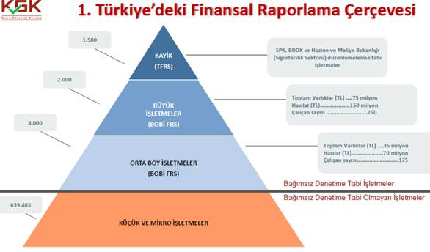
MUHASEBE STANDARTLARI

Slide 3
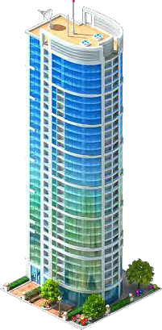
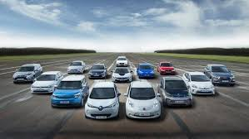

TMS 16 MADDİ DURAN VARLIKLAR

Slide 4
Maddi Duran Varlıklar Amaç
Bu Standardın amacı, finansal tablo kullanıcılarının işletmenin maddi duran varlıklardaki yatırımını ve bu yatırımdaki değişimleri ile ilgili muhasebe işlemlerini düzenlemektir.
Maddi duran varlıkların muhasebeleştirilmesindeki temel konular;
a-) Varlıkların muhasebeleştirilmesi,
b-) Defter değerlerinin belirlenmesi ve
c-) Bunlarla ilgili olarak finansal tablolara yansıtılması gereken amortisman tutarları ile,
d-) Değer düşüklüğü zararlarıdır.

Slide 5
Maddi Duran Varlıklar Kapsam
Bir başka standart farklı muhasebe işlemlerini gerektirmediği veya izin vermediği sürece, maddi duran varlıkların muhasebeleştirilmesinde bu Standart hükümleri uygulanır.
Bu Standart aşağıda belirtilen varlıkların muhasebeleştirilmesinde uygulanmaz:
TFRS 5 Satış Amaçlı Elde Tutulan Maddi Duran Varlıklar ve Durdurulan Faaliyetler uyarınca satış amaçlı elde tutulan varlık olarak sınıflandırılmış olan maddi duran varlıklar.
Taşıyıcı bitkiler dışındaki tarımsal faaliyetlerle ilgili canlı varlıklar (bakınız: TMS 41 Tarımsal Faaliyetler).
Madenlere ilişkin arama, hazırlık, çıkarma ve değerlendirme harcamalarının/varlıklarının muhasebeleştirilmesi ve ölçülmesi.
Petrol, doğal gaz ve benzer nitelikli yenilenebilir olmayan doğal kaynaklar gibi madenler üzerindeki haklar ve madeni kaynaklar.
Ancak, bu Standart (b) - (d) arasında tanımlanan varlıkların geliştirilmesi ya da korunmasında kullanılan maddi duran varlıklar için uygulanır.

Slide 6
Maddi Duran Varlık Tanımı
Maddi duran varlıklar:
Mal veya hizmet üretimi veya arzında kullanılmak,
Başkalarına kiraya verilmek
İdari amaçlar çerçevesinde kullanılmak üzere elde tutulan
birden fazla dönemde kullanımı öngörülen fiziki kalemlerdir.

Slide 7
Maddi Duran Varlık Sınıfları
25 MADDİ DURAN VARLIKLAR
250 Arazi ve Arsalar
251 Yer Altı ve Yer Üstü Düzenlemeleri
252 Binalar
253 Tesis, Makine ve Cihazlar
254 Taşıtlar
255 Demirbaşlar
256 Diğer Maddi Duran Varlıklar
257 Maddi Duran Varlıklar Değer Düşüklüğü Karşılıkları (-)
258 Birikmiş Amortismanlar (-)
259 Yapılmakta Olan Maddi Duran Varlık Yatırımları ve Verilen Avanslar

Slide 8
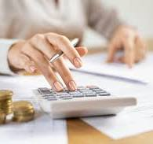
Maddi Duran Varlık Muhasebeleştirme
Bir maddi duran varlık kaleminin maliyeti, sadece aşağıdaki koşulların oluşması durumunda varlık olarak finansal tablolara yansıtılır:
Bu kalemle ilgili gelecekteki ekonomik yararların işletmeye aktarılmasının muhtemel olması ve
İlgili kalemin maliyetinin güvenilir bir şekilde ölçülebilmesi.

Slide 9
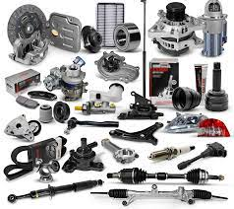
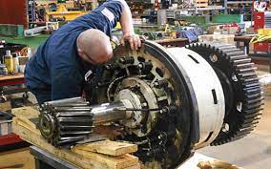
Maddi Duran Varlık Muhasebeleştirme-Devamı
Yedek parça, yardımcı donanım ve servis donanımı gibi kalemler, maddi duran varlık tanımını karşılamaları durumunda, bu standart uyarınca muhasebeleştirilir. Aksi halde söz konusu kalemler stok olarak sınıflandırılır.
Maddi duran varlık kalemlerinin günlük bakım maliyetleri aktifleştirilmez. Gider yazılır.
Bazı maddi duran varlık kalemlerinin parçalarının düzenli aralıklarla yenilenmesi gerekebilir. Yenileme kapsamındaki bir parçanın maliyeti oluştuğu zaman ilgili maddi duran varlık kaleminin defter değerine dahil edilerek muhasebeleştirilir.
Düzenli arıza kontrolleri (örnek olarak bir uçak) yenileme olarak maddi duran varlık kalemlerinin defter değerine dahil edilerek muhasebeleştirilir.

Slide 10

Maddi Duran Varlık Muhasebeleştirme-Devamı
Varlık olarak muhasebeleştirilme koşullarını sağlayan bir maddi duran varlık kalemi, maliyet bedeli ile ölçülür.

Slide 11

Maddi Duran Varlığın Maliyeti
Satın Alma Fiyatı
Satın Alma Giderleri
Amaçlanan Kullanıma Getirilmesi İçin Yapılan Diğer Maliyetler
Maliyet

Slide 12
Maddi Duran Varlığın Maliyeti
Satın alınan maddi duran varlığın maliyetine dahil edilebilecek unsurlar:
İndirimler ve ticari iskontolar düşüldükten sonra, ithalat vergileri ve iade edilmeyen alış vergileri dahil, satın alma fiyatı
Varlığın yerleştirileceği yere ve yönetim tarafından amaçlanan koşullarda çalışabilmesini sağlayacak duruma getirilmesine ilişkin her türlü maliyet
Maddi duran varlığın sökülmesi ve taşınması ile yerleştirildiği alanın restorasyonuna ilişkin tahmini maliyeti, işletmenin ilgili kalemin elde edilmesi ya da stok üretimi dışında bir amaçla belirli bir süre kullanımı sonucunda katlandığı yükümlülük
Doğrudan maddi duran varlık kaleminin elde edilmesiyle veya inşaatıyla ilgili çalışanlara sağlanan faydalardan kaynaklanan maliyetler
Yerin hazırlanmasına ilişkin maliyetler
İlk teslimata ilişkin maliyetler
Kurulum ve montaj maliyetleri
Varlığın uygun şekilde çalışıp çalışmadığına dair yapılan test maliyetlerinden, varlığı gerekli yer ve duruma getirirken üretilen kalemlerin satışından elde edilen net hasılat düşüldükten sonra kalan tutar (teçhizatın denenmesi sırasında üretilen örnekler gibi) ve
Mesleki ücretler (Avukatlık, müşavirlik gibi).
Satın Alma Fiyatı
Satın Alma Giderleri
Amaçlanan Kullanıma Getirilmesi İçin Yapılan Diğer Maliyetler

Slide 13
Maddi Duran Varlığın Maliyeti
Satın Alma Fiyatı
Satın Alma Giderleri
Amaçlanan Kullanıma Getirilmesi İçin Yapılan Diğer Maliyetler

Slide 14
Maddi Duran Varlığın Maliyetine Dahil Edilmeyecek Unsurlar
Satın Alma Giderleri
Yeni bir tesis açılmasının maliyetleri
Yeni bir ürün veya hizmetin tanıtılmasına ilişkin maliyetler (reklam ve tanıtım harcamaları dahil)
Yeni bir yerde veya yeni bir müşteri kitlesiyle iş yapmak amacıyla katlanılan maliyetler (personel eğitim masrafları dahil)
Yönetim giderleri ve diğer genel giderler
Amaçlanan Kullanıma Getirilmesi İçin Yapılan Diğer Maliyetler

Slide 15
Maddi Duran Varlığın Maliyeti
Arsa ve binalar, birbirinden ayrılabilir varlıklardır ve bunlar birlikte edinilmiş olsa bile, ayrı olarak muhasebeleştirilir.
Varlıktan gelecekte elde edilecek faydayı arttıran harcamalar varlığın defter değerine dahil edilir.
Bina
Arsa

Slide 16

Maddi Duran Varlığın Vadeli Alımı
Vadeli bir ödeme karşılığında satın alınan maddi duran
varlıklar vade farkı ayrıştırılarak peşin fiyatı üzerinden ölçülür
Peşin Değer
Vade

Slide 17
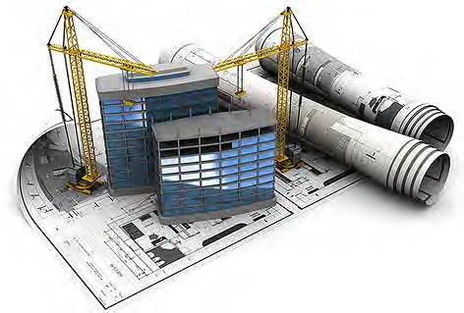
Borçlanma Maliyetleri
Maddi duran varlıklara ilişkin borçlanma maliyetleri oluştukları dönemde kar veya zarara yansıtılır.
Ancak, ‘Borçlanma Maliyetleri’ bölümü uyarınca, amaçlanan kullanıma veya satışa hazır duruma getirilebilmesi zorunlu olarak uzun bir süreyi gerektiren varlıklara (özellikli varlık) ilişkin borçlanma maliyetleri maliyete eklenir.

Slide 18
Muhasebeleştirme sonrası ölçüm
Maliyet modeli
Yeniden değerleme modeli
Satın Alma Fiyatı
Satın Alma Giderleri
Amaçlanan Kullanıma Getirilmesi İçin Yapılan Diğer Maliyetler

Slide 19
Muhasebeleştirme sonrası ölçüm
Herhangi bir maddi duran varlık sınıfına maliyet modeli ya da yeniden değerleme modeli uygulanabilir.
Satın Alma Fiyatı
Satın Alma Giderleri
Amaçlanan Kullanıma Getirilmesi İçin Yapılan Diğer Maliyetler

Slide 20
Sonraki Ölçüm
(-) Amortisman
(-) Değer Düşüklüğü
Maliyet Bedeli
Maddi Duran Varlıkların Sonraki Ölçümü
Yeniden değerlemenin tarihindeki gerçeğe uygun değer
Yeniden Değerlenmiş Tutar
(-) Amortisman
(-) Değer Düşüklüğü

Slide 21
Yeniden Değerlenmiş Tutar -Değer Artışı
Yeniden Değerleme Yedeği
Değer Artışı
Özkaynaklar
Değerleme artışı, aynı varlığın daha önce kâr veya zarara yansıtılan yeniden değerleme değer azalışını tersine çevirdiği ölçüde kâr veya zararda gösterilir.

Slide 22
Yeniden Değerlenmiş Tutar – Değer Azalışı
Yeniden Değerleme Yedeği
Değer Azalışı
Kar veya Zarar
Değerleme azalışının, değerleme yedeğinde yer alan tutar kadarlık kısmı yeniden değerleme yedeğinden düşülür.
Yeniden değerleme azalışının yeniden değerleme yedeğinde yer alan tutardan yüksek olması durumunda aradaki fark kâr veya zarara yansıtılır.
Satıldığında ve finansal tablo dışı bırakıldığında YDY geçmiş yıl karlarına aktarılarak kapatılır.

Slide 23


Yeniden Değerlenmiş Tutar
Yeniden Değerleme Sıklığı
Yeniden değerlemelerin sıklığı, yeniden değerleme konusu maddi duran varlık kalemlerinin gerçeğe uygun değerlerindeki değişimlere bağlıdır. Yeniden değerlenen varlığın gerçeğe uygun değerinin defter değerinden önemli ölçüde farklılaşması durumunda, varlığın tekrar yeniden değerlenmesi gerekir. Bazı maddi duran varlık kalemlerinin gerçeğe uygun değerleri önemli değişiklikler göstermesi nedeni ile yıllık olarak yeniden değerlenmeyi gerektirir. Gerçeğe uygun değerlerinde önemli değişiklikler olmayan maddi duran varlık kalemleri için bu sıklıkta yeniden değerleme yapılmasına gerek yoktur. Bu kalemler için sadece üç veya beş yılda bir yeniden değerleme yapılması gerekli olabilir.
Kimler Değerleyebilir?
Yeniden değerlemeye tâbi tutulan maddi duran varlığın yeniden değerleme tarihindeki gerçeğe uygun değeri:
Kamu kurumlarınca yetkilendirilmiş kişiler tarafından.

Slide 24
Maddi Duran Varlığın Aktifleştirilmesi
47
Satın Alma Giderleri
Bir maddi duran varlık kalemi, yönetimin amaçları doğrultusunda faaliyet gösterebilmesi amacıyla gerekli duruma ve yere getirildiği andan itibaren aktifleştirilir.
Amaçlanan Kullanıma Getirilmesi İçin Yapılan Diğer Maliyetler

Slide 25
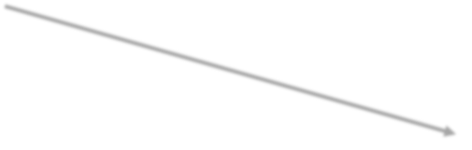


Amortisman Uygulaması
55
Maddi duran varlıklar için amortisman ayrılması zorunludur.
Maddi duran varlığın
Varlık kullanıma hazır
Amortismana tabi tutar
amortismana tâbi tutarı faydalı ömrü süresince sistematik bir şekilde dağıtılır.
Varlık dönem içerisinde
Finansal tablo
bırakm✓a
dışı
alınmışsa gün esasına göre kıst amortisman hesaplanır.

Slide 26

Amortisman Uygulaması
Amortismana tâbi tutar maddi duran varlığın maliyet bedelinden ya da yeniden değerleme sonrası bulunan tutarından kalıntı değerin indirilmesi suretiyle belirlenir.
Faydalı ömür
Varlığın işletme tarafından beklenen
kullanım süresini ya da
beklenen üretim veya kullanım miktarını
ifade eder.
Faydalı ömür işletme tarafından gerçekçi tahminlere dayanılarak belirlenir.
Kalıntı Değer : Bir varlık tahmin edilen yararlı ömrünün sonundaki durum ve yaşına ulaştığında elden çıkarılması sonucu elde edilmesi beklenen tutardan, elden çıkarmanın tahmini maliyetleri düşülerek ulaşılan tahmini tutardır.

Slide 27
Amortisman Uygulaması
57
Bir maddi duran varlığın önemli bir parçası, maddi duran varlıktan farklı bir faydalı ömre sahip olabilir ve/veya bu parça için maddi duran varlık için kullanılan amortisman yönteminden farklı bir amortisman yöntemi kullanılması gerekli olabilir.
Bu durumda bu tür önemli parçalar ayrı bir şekilde amortismana tâbi tutulur.

Slide 28

Amortisman Yöntemleri
58
Amortisman uygulamasında varlığın gelecekteki ekonomik faydalarının beklenen tüketim biçimini en çok yansıtan yöntem seçilir.
Amortisman yöntemleri, örneğin;
Doğrusal yöntem
Azalan bakiyeler yöntemi
Üretim miktarı yöntemi olabilir.

Slide 29
Amortisman Yöntemi–Üretim Miktarı Yöntemi
58
A İşletmesi’nin yol yapım işinde kullandığı bir kepçenin maliyet bedeli 25.000 TL olup, toplam çalışma süresi ortalama 100.000 saattir. Kepçenin hurda değeri 1.000 TL olarak tahmin edilmektedir. Bu dönem 35.000 saat çalışma yapılmıştır. Dönemin amortisman giderini hesaplayınız?
Amortisman Gideri : (25.000-1.000)x35.000 8.400 TL
100.000

Slide 30
Değer Düşüklüğü ve Tablo Dışı Bırakma
59
Her bir raporlama dönemi sonunda maddi duran varlık kalemlerinde değer düşüklüğü olup olmadığının ve varsa değer düşüklüğü zararının nasıl ölçülüp muhasebeleştirileceğinin belirlenmesi için “Varlıklarda Değer Düşüklüğü” bölümünde belirtilen hükümler uygulanır.

Slide 31
Maddi Duran Varlıklar - Karşılaştırma
60
 | BOBİ FRS |  | TFRS
Sonraki Ölçüm | Maliyet bedeli Yeniden değerlenmiş tutar |  | BOBİ FRS ile uyumlu
Vadeli Alımlarda Vade Farkının Ayrıştırılması | 1 yıldan uzun vadeli olarak satın alınan maddi duran varlıklar, vade farkı ayrıştırılarak peşin fiyat üzerinden ölçülür. |  | Bütün vade farkları varlığın maliyetinden ayrıştırılır.
Borçlanma Maliyetleri | İnşası normal şartlar altında bir yıldan uzun süren varlıkların elde edilmesiyle doğrudan ilişkili olan borçlanma maliyetleri maliyete eklenir. |  | Amaçlanan kullanıma veya satışa hazır duruma getirilebilmesi zorunlu olarak uzun bir süreyi gerektiren varlıklara (özellikli varlık) ilişkin borçlanma maliyetleri maliyete eklenir.

Slide 32
Maddi Duran Varlıklar - Karşılaştırma
61
 | BOBİ FRS |  | TFRS
Amortisman Uygulaması | Zorunludur |  | BOBİ FRS ile uyumlu
Faydalı Ömür | Faydalı ömür işletme tarafından gerçekçi tahminlere dayanılarak belirlenir |  | BOBİ FRS ile uyumlu
Amortismana Tâbi Tutar | Varlığın defter değerinden kalıntı değerin indirilmesiyle bulunur |  | BOBİ FRS ile uyumlu

Slide 33
MUHASEBE STANDARTLARI
SABRINIZ İÇİN TEŞEKKÜRLER

